Slide 1
Stigmata 3.0.0-SNAPSHOT 拡張方法
京都産業大学 コンピュータ理工学部
玉田 春昭
tamada@cc.kyoto-su.ac.jp

Slide 2
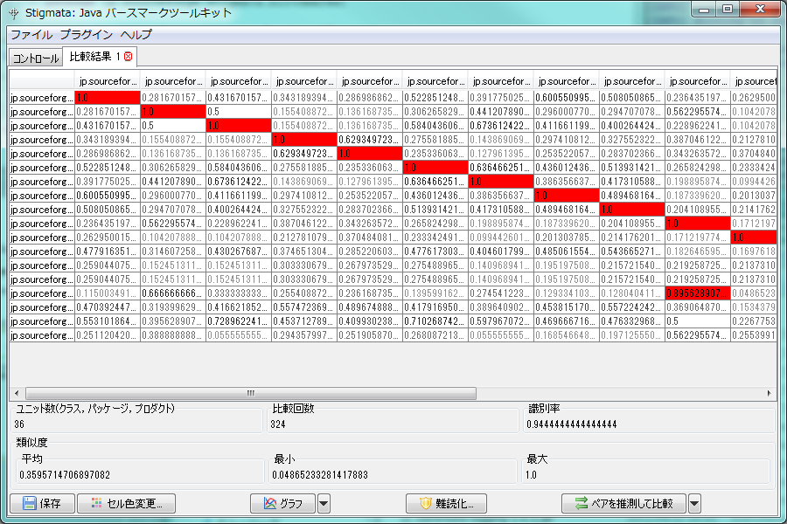
Stigmataとは
Javaクラスファイル，jarファイルからバースマークを抽出し，分析するツール．

Slide 3
拡張ポイント
新たなバースマークの定義
新たなバースマーク抽出法の定義．
新たなバースマークの比較方法の定義．
バースマークの比較結果のフィルタリング機能の定義．
バースマークの出力方法の変更．

Slide 4
バースマークの構造
バースマークには種類がある．
どのような情報に着目するか，どのように抽出するかによって，バースマークの種類が変わる．
1つの対象（クラスファイル，Jarファイル，パッケージ）から同時に複数のバースマークが抽出できる．
バースマークは何種類でも同時に抽出できる．
一つのバースマークは複数の要素を持っている．
プログラムの特徴一つ一つがバースマークである．
BirthmarkSet
Birthmark1
Birthmark2
:BirthmarkElement
:BirthmarkElement
：
:BirthmarkElement
:BirthmarkElement
:BirthmarkElement
:BirthmarkElement
：
：

Slide 5
新たなバースマークを定義する
決めなければいけないこと．
バースマークの名前．
抽出方法．
何を抽出するのか．
どのように抽出するのか．
どのように比較するか．
どのように比較するのか．
BirthmarkServiceインターフェースを実装する．
jp.sourceforge.stigmata.birthmark.spiパッケージに属する．
public interface BirthmarkService{
public String getType();
public String getDescription();
public BirthmarkExtractor getExtractor();
public BirthmarkComparator() getComparator();
public boolean isExperimental();
public boolean isUserDefined();
}

Slide 6
BirthmarkService インターフェースの役割
一つのBirthmarkにまつわる様々な情報を一元的にまとめる．
public interface BirthmarkService{
/** Birthmarkの名前を返す． */
public String getType();
/** このサービスが表すBirthmarkの説明を返す． */
public String getDescription();
/** Birthmark抽出器を返す． */
public BirthmarkExtractor getExtractor();
/** Birthmark比較器を返す．*/
public BirthmarkComparator() getComparator();
/** 実験的な実装であれば，trueを返す．*/
public boolean isExperimental();
/** ユーザが独自に定義したものであれば，trueを返す．*/
public boolean isUserDefined();
}

Slide 7
バースマークの実装例 (1/5) 使用クラスバースマークを定義する
そのクラスが依存するクラスを列挙するバースマーク．
どんなクラスが使われているかを表したバースマーク．
バースマークの例
{ java.lang.Object, java.lang.String, …, }
比較方法
編集距離：ある列を別の列にするために必要な操作（追加，削除，変更）の回数．

Slide 8
バースマークの実装例 (2/5) UsedClassesBirthmarkService
public class UsedClassesBirthmarkService implements BirthmarkService{
public String getType(){ return "uc"; }
public String getDescription(){ return "使用クラスバースマーク"; }
public boolean isExperimental(){ return false; }
public boolean isUserDefined(){ return false; }
public BirthmarkPreprocessor getPreprocessor(){
return null;
}
public BirthmarkExtractor getExtractor(){
return new UsedClassesBirthmarkExtractor(this);
}
public BirthmarkComparator getComparator(){
return new EditDistanceBirthmarkComparator(this);
}
}

Slide 9
バースマークの実装例 (3/5) BirthmarkExtractorの定義
バースマーク抽出器を定義する．
AbstractBirthmarkExtractor（jp.sourceforge.stigmata.birthmarks）を拡張する．
ASM（バイトコード編集ライブラリ）を使って情報を抽出する場合はASMBirthmarkExtractorを使い，BirthmarkExtractVisitorを作成する．

Slide 10
バースマークの実装例 (4/5) BirthmarkComparatorの定義
標準的に以下の比較器が存在する．
コサイン類似度
CosineSimilarityBirthmarkComparator
DPマッチング
DPMatchingBirthmarkComparator
編集距離
EditDistanceBirthmarkComparator
論理AND
LogicalAndBirthmarkComparator
標準比較((2*|f(p)+f(q)|)/(f(p)+f(q)))
PlainBirthmarkComparator
ここに定義された以外の比較方法を使いたい場合は，自分で実装しなければならない．
全て jp.sourceforge.stigmata.birthmarks.comparatorパッケージ．

Slide 11
バースマークの実装例 (5/5) サービスデスクリプタの作成
Jarファイル内に/META-INF/services/jp.sourceforge.stigmata.birthmarks.spi.BirthmarkServiceファイルを作成する．
内容は，BirthmarkServiceの実装クラスの完全修飾名を1行に1つ書く．
そのJarファイルがプラグインとなる．
インストール方法
メニューからインストール
Stigmata起動後に，メニューからインストールを選び，ファイルダイアログでjarファイルを選択する．
手動でインストール
Stigmataのクラスパスにプラグインjarファイルを含めて起動すると，読み込まれる．

Slide 12
ASMBirthmarkExtractorの拡張
createExtractVisitorをオーバーライドし，BirthmarkExtractVisitorオブジェクトを返す．
BirthmarkExtractVisitorはASMのClassVisitorの実装クラスである．
ASMのClassVisitorの必要な部分をオーバーライドし，必要なときにaddElement(element: BirthmarkElement)メソッドを呼び出す．
詳しい実装例はStigmataのソースコードを参照のこと．

Slide 13
Stigmata-3.0.0-SNAPSHOT 取得方法
pom.xmlに以下のタグを追加する．
<repositories>
<repository>
<id>talisman.sourceforge.jp</id>
<name>Talisman Maven2 Repository in sourceforge.jp</name>
<url>http://talisman.sourceforge.jp/maven2</url>
</repository>
<repository>
<id>diamond.cse.kyoto-su.ac.jp</id>
<name>Tamada Lab., Maven2 Repository</name>
<url>http://diamond.cse.kyoto-su.ac.jp/maven2/</url>
</repository>
</repositories>
:
<dependencies>
<dependency>
<groupId>jp.sourceforge.stigmata</groupId>
<artifactId>stigmata</artifactId>
<version>3.0.0-SNAPSHOT</version>
<scope>compile</scope>
</dependency>
:
</dependencies>

Slide 14
Stigmata-3.0.0-SNAPSHOT ソースコード取得方法
Stigmataは複数のプロジェクトから構成されている．
それぞれDiamondのGitリポジトリにソースコードが存在する．
stigmata: メインプログラム．
git@diamond.cse.kyoto-su.ac.jp:/stigmata/stigmata.git
digger: クラスファイル読み込みライブラリ
git@diamond.cse.kyoto-su.ac.jp:/stigmata/digger.git
cflib: コントロールフロー構築ライブラリ
git@diamond.cse.kyoto-su.ac.jp:/stigmata/cflib.git
その他プラグイン
K-gramバースマーク
git@diamond.cse.kyoto-su.ac.jp:/stigmata/plugins/kgram
Weighted Stack Patternバースマーク
git@diamond.cse.kyoto-su.ac.jp:/stigmata/plugins/wsp

